Slide 1
Презентация опыта работы по теме:
«Воспитание духовно-нравственных качеств личности, приобщение к культурным традициям русского народа посредством изготовления народной текстильной игрушки в объединении «АРТ-Дизайн».
Педагог дополнительного образования МБУДОСЮТ Исаева Наталия Александровна

Slide 2
Русская текстильная кукла родом из семьи народных игрушек, история которой уходит своими корнями в глубокую древность. Куклы сопровождали человека с его первых шагов по земле. Дерево, глина, солома, ткань и другие доступные материалы в руках мастера становились игрушками для детей и обрядовыми фигурами для взрослых. Н.Д. Бартрам, один из самых трепетных исследователей народной игрушки, отмечал, что куклы были частью обыденной жизни как детей, так и взрослых.

Slide 3
Кукла-знак человека, его игровой образ, символ.

Slide 4
В сознании наших предков куклы обладали различными волшебными свойствами: могли защитить человека от злых сил, принять на себя его болезни и несчастья, утешить в трудную минуту, дать совет, способствовать хорошему урожаю, здоровью и благополучию членов крестьянской семьи.

Slide 6
Куклы – талисманы бережно хранили в семье, передавали из поколения в поколение вместе с традиционными приемами их изготовления. Шла эта передача по женской линии от бабушки (матери) к внучке (дочке). Куклы следовали за женщиной через всю ее жизнь, часто составляя и часть приданого – матери дарили своих девичьих кукол дочерям на свадьбу, чтобы та сохранила и передала их новым поколениям. Так через бережные руки наших прабабушек, бабушек традиционная русская кукла дошла и до наших дней.

Slide 7
Столбушка

Slide 8
Все виды народной игрушки заслуживают внимания и восхищения: их условность, схематичность не от бедности, а от богатства фантазии.
Красота была вторичной по сравнению с содержанием, важна не внешность, а смысловая нагрузка.

Slide 9
Колокольчик или кукла добрых вестей

Slide 10
В традиционной кукле уживаются одновременно сакральная и игровая направленность. Безликость и условность внешнего облика куклы позволяли ей в древности выступать в качестве обрядового символа.

Slide 11
Простоволоска

Slide 12
Игровая кукла – это не просто игрушка для забавы. Проигрывая со сверстниками житейские ситуации, придумывая свои правила и сюжеты, ребенок таким образом входит во взрослый мир и находит в нем свое место.

Slide 13
Берегиня в дорогу

Slide 14
Северная берегиня (Радуга)

Slide 15
Купаленка (желанница)

Slide 16
Куколка «на выхвалку»

Slide 17
В конце 20-х годов ХХ века психологи старой дореволюционной школы и представители советской профессуры в ходе своих исследований пришли к выводу, что игра в куклы воспитывает сердце и волю больше, чем интеллект, что в играх с куклой отражается весь спектр окружающей жизни, проявляется природный «инстинкт материнства, имеющий громадное общественное значение». Но новая советская идеология отвергла подобное понимание, объявив куклу вредной игрушкой, суживающей интересы девочки, воспитывающей любовь к «тряпкам», нарядам, украшениям, тем самым закрепляя отрицательные навыки мещанского быта Галина и Мария Дайн. Русская тряпичная кукла. Культура, традиции, технологии.- М.: Изд-во «Культура и традиции», 2007, с. 115 . Начались гонения на краеведение, этнологию, репрессии ученых запреты на их труды. Музеи и общества закрывались. Под запретом оказалась не только традиционная тряпичная кукла, но и народные игры, и детские фольклорные сказки.

Slide 18
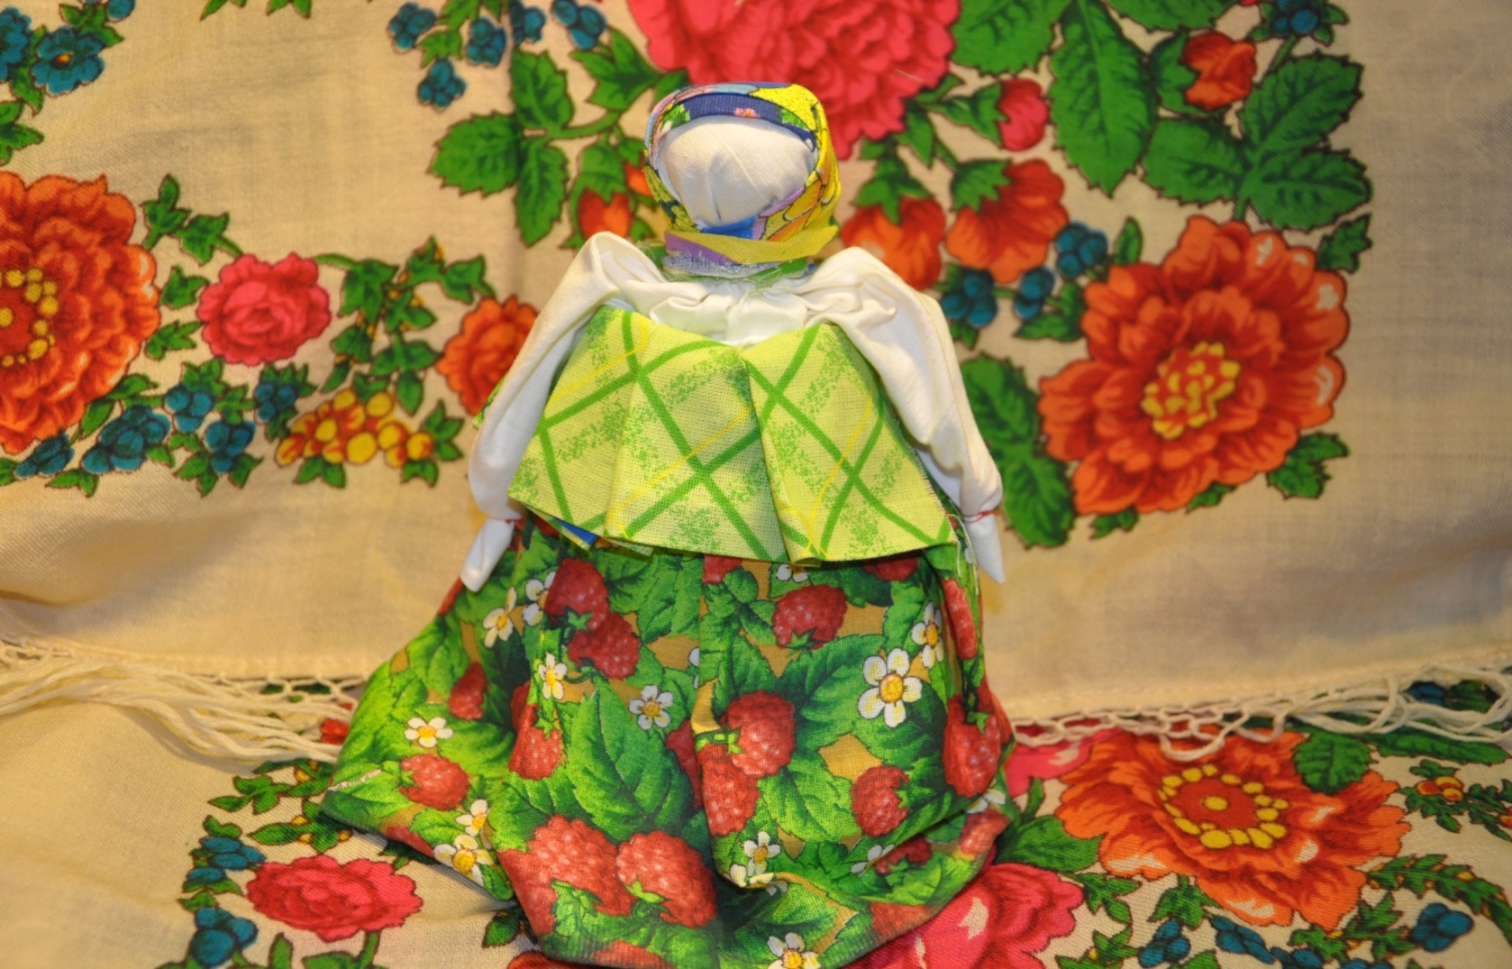
Зернушка (Крупеничка)

Slide 20
Итак, подводя итоги проделанной работы можно сказать следующее:
Наши дети живут в то время, когда рушатся традиции, предаваемые веками. Сейчас практически невозможно воспроизвести исторический тип народного воспитания, так как бессмысленно пытаться воссоздать уклад жизни традиционной семьи. Однако вполне доступно использовать методы такого воспитания, адаптируя их нынешним условиям. Мы, педагоги, можем раскрыть заложенный потенциал в каждом ребенке через включение в традиционную культуру.

